Slide 1
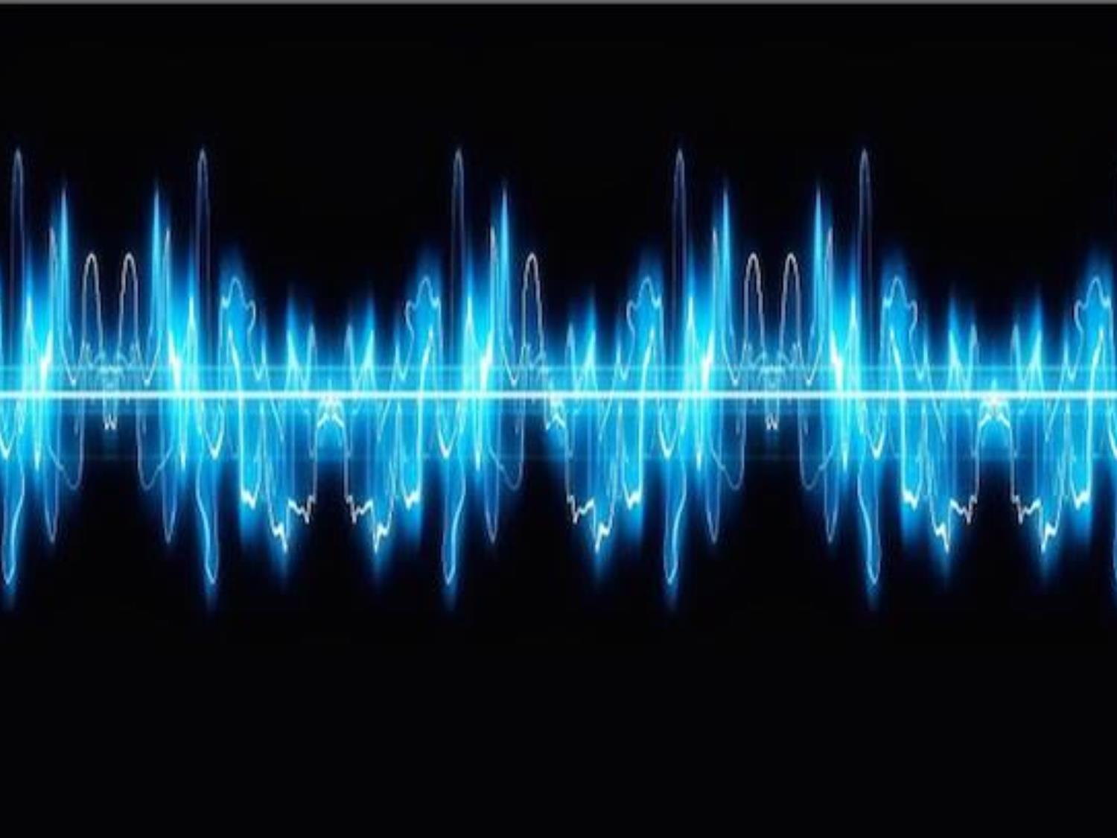

Miloš Bjelić
bjelic@etf.rs
Kabinet: 17

Slide 2
Plan za 4+ termina
Analiza audio signala u vremenskom domenu
  Kreiranje alata za računanje (2+ časa)
  Analiza signala kreiranim alatom (1 čas)
Analiza audio signala u frekven. domenu
  Kreiranje alata za računanje (2+ časa)
  Analiza signala kreiranim alatom (1 čas)
Poeni:
  Dva napisana alata
  Dva izveštaja sa analiziranim signalima

Slide 3
Analiza signala
Obrada signala u vremenskom domenu
Računanje parametara audio signala
Pomoć:
Knjiga Elektroakustika: Zvučni pritisak kao signal

Slide 4
1. Učitavanje signala
Učitavanje celog file-a: wavread/audioread
Sekvencijalno učitavanje: wavread/audioread
Pomoć:
https://www.mathworks.com/help/matlab/ref/audioread.html

Slide 5
2. Generisanje šuma
AWGN šum
beli_sum=mu+std.*randn(br1,br2);
Pomoć:
https://www.mathworks.com/help/matlab/ref/randn.html

Slide 6
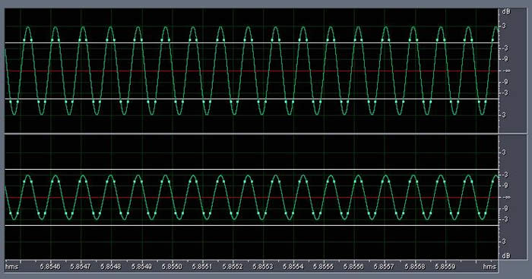
3. Normalizacija signala
Signal u opsegu [-1,1]
Max: 1 (0 dB)

Slide 7
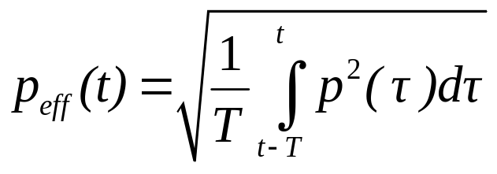
4. Računanje RMS vrednosti
Efektivna vrednost - RMS:
Pomoć:
https://www.mathworks.com/help/signal/ref/rms.html

Slide 8
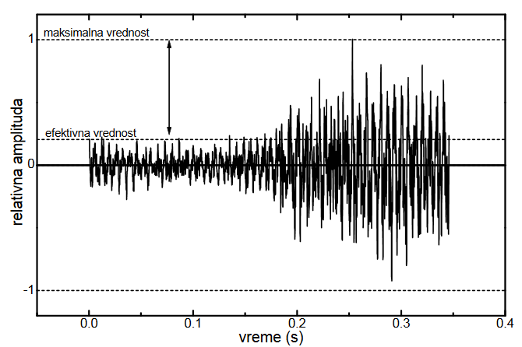
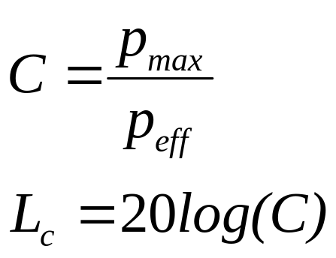
5. Računanje krest faktora
Krest faktor:

Slide 9
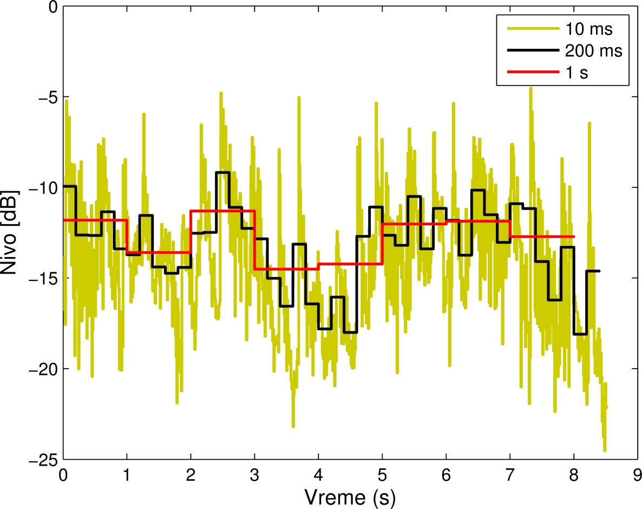
6. Usrednjavanje signala
T=[10 ms, 200 ms, 1s]
L=usrednjavanje(signal,fs,T);

Slide 10
7. Histogram i kumulativna funkcija
Histogram
F=hist (X,N)
Pomoć:
https://www.mathworks.com/help/matlab/ref/hist.html
Kumulativna funkcija
F=cumsum(Y)

Slide 11
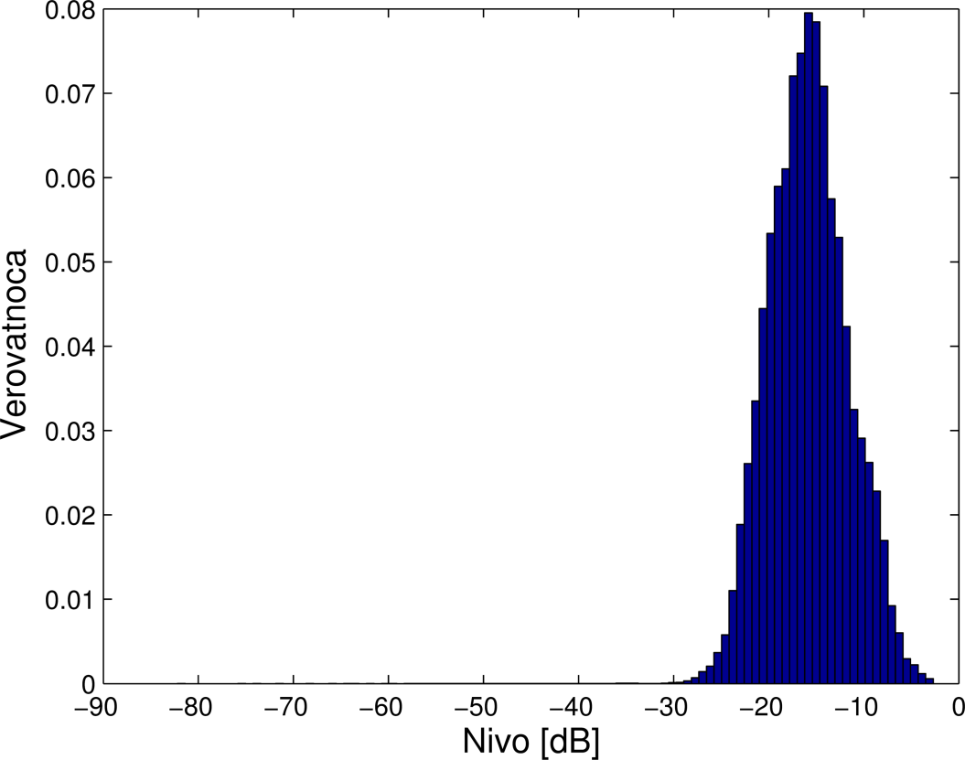
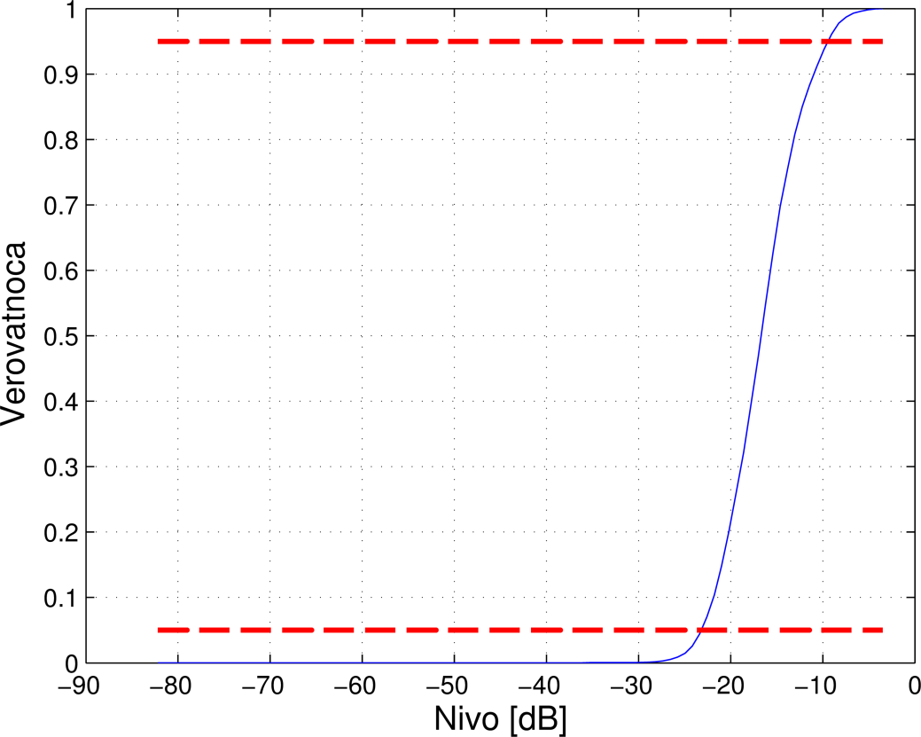
7. Histogram i kumulativna funkcija

Slide 12
Čuvanje/export rezultata
Excel file: xlswrite
  xlswrite(filename,REZULTAT,sheet,Range)
Pomoć:
https://www.mathworks.com/help/matlab/ref/xlswrite.html

Slide 13
BITNE f-je
wavread/audiread
wavwrite, wavplay
randn
rms
hist
cumsum
xlswrite
Ostale: abs, max, plot, log10

Slide 14
Izgled programa – za poene
Pozivanje funkcije: vremenska_analiza(x,fs)
  Crta vremenski oblik normalizovanog signala
  Crta (na istom grafiku) promenu 3 usrednjena nivoa
  Crta histogram usrednjenog nivoa i kumulativnu funkciju (subplot sa dva grafika) – za sve tri vrednosti konstante usrednjavanja (3 grafika ukupno)
  U Excel file „Rezultati.xls“ upisuje izračunate parametre (pogledati navedeni file pre upisa vrednosti)
  Za proveru rada programa koristiti signale date na času
Dodatni poeni: napraviti grafički interfejs koji omogućava učitavanje bilo kog signala i omogućava crtanje i računanje

Slide 15
Loša stvar...
Rok za izradu: Ponedeljak 22.10.2018. u 9:00
Sve filove od interesa smestiti u jedan folder i zipovati
Poslati na mail sa Subjectom Elektroakustika - Ime i Prezime
U utorak na predavanje poneti pomenuti folder
Savet: ne čekati nedelju uveče za početak
Savet 2: pitati čoveka sa prvog slajda ako ne ide, putem maila ili lično (pre nedelje uveče)
HINT: Sound Forge, Audasity, isl. softveri

Slide 16
Izveštaj
Tri signala za analizu:
  Simfonijska muzika
  Govor
  Gausov šum (generisati i snimiti sa fs=96000)
  Za svaki od signala:
  5 grafika (dobijenih alatom)
  Tabela sa rezultatima upisanim u Excel file
  Procenjeni dinamički opseg

Slide 17
Izveštaj – u praksi
Naslovna strana sa imenom, prezimenom i naslovom
Formatiranje teksta i slika
  Naslovi, Naziv slike, Slike iste veličine, Fontovi isti
  Dve strane po signalu (ne nabacivati sve na gomilu - PREGLEDNOST)
Kopiranje slike iz Matlaba:
  Edit – Copy figure (rezolucija bedna često)
  Export setup – Podesiti rezoluciju slike (Preporučeno)
  Funkcije na internetu – download (Preporučeno)

Slide 18
Miloš Bjelić

